Slide 1
Старшая группа «Радуга»
Воспитатель Бухтарова Е.В.

Slide 3
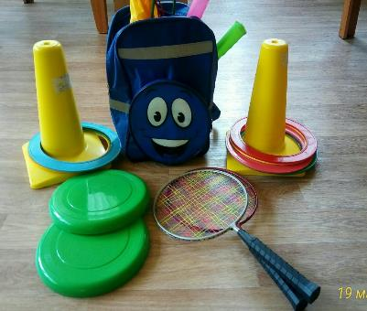
Подвижные игры являются основным видом занятия детей на свежем воздухе . Для этого в нашей группе имеется спортивный инвентарь : мячи, ракетки, скакалки и т.д.

Slide 4
Также важным компонентом являются наблюдения и опыты в природе. Для этого подготовлены картотеки наблюдений, опытов и экспериментов в соответствии с возрастом

Slide 5
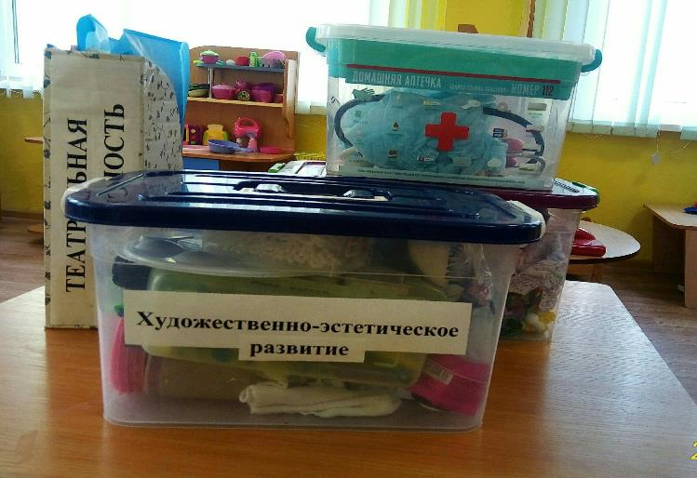
Для социально-коммуникативных игр и художественно-эстетического развития подготовлен выносной материал

Slide 6
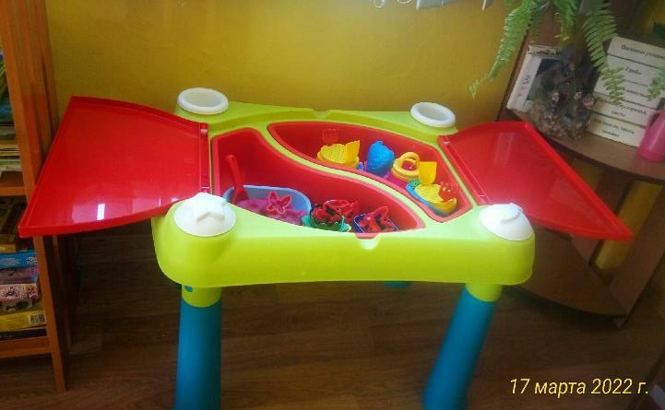
Также важное место в летней оздоровительной компании отведено для игр с водой песком

Slide 7
Для наблюдения и ухода за растениями посажены перцы, томаты, лук, цветы.

Slide 8
Спасибо за внимание!

